Slide 1
Предварительный обзор литературы
Выполнил:
Абрахин Е. Д.
студент 2 курса, СПбГУ, группа 23.Б15-пу

Slide 2
Формулировка задачи проекта
Каждый охотник, начавший стрелять из нарезного оружия, должен знать, что такое баллистика и что нужно учитывать, чтоб попасть в цель. Что влияет на попадание в статичную и динамическую цель?

Slide 3
Рассмотрение литературы

Slide 4
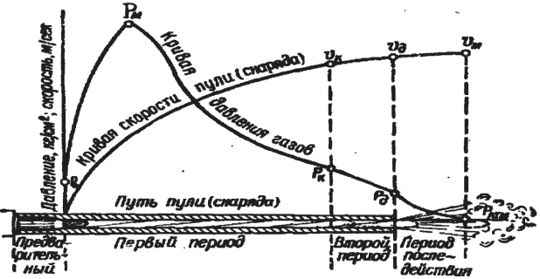

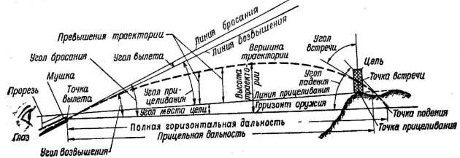
[1] Ахматгатин Анвар Амирович ОСНОВЫ БАЛЛИСТИКИ. - Иркутск: Восточно-Сибирский институт МВД России, 17.04.2013.
Краткое и понятное введение в основы внутренней и внешней баллистики с упрощёнными примерами математических законов, описывающих стрельбу из ручного огнестрельного оружия.

Slide 5

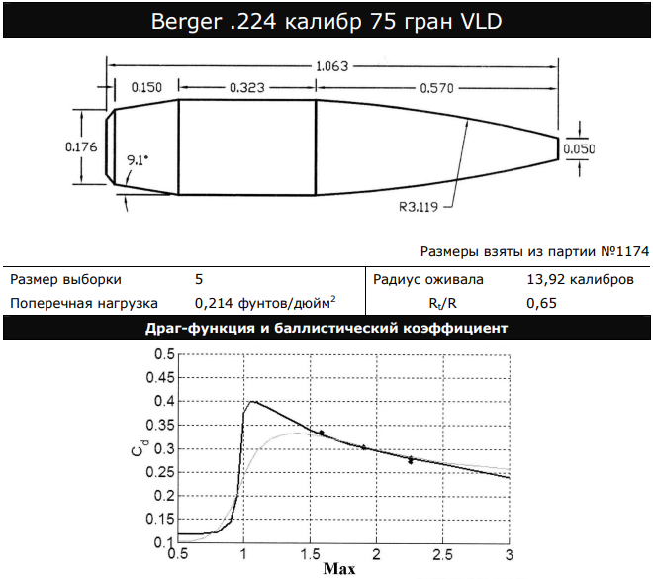
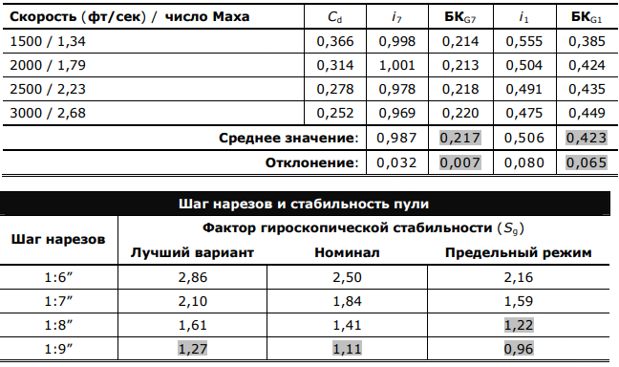
[2] Брайан Литц Прикладная баллистика для стрельбы на большие расстояния. 2 изд. Cedar Springs: Applied Ballistics, LLC, 2011.
Перевод книги Брайана Литца раскрывает основы внешней баллистики и её практическое применение для точной стрельбы на дальние дистанции. Автор объясняет сложные теоретические аспекты простым языком и приводит уточнённые баллистические коэффициенты для более чем 230 типов пуль.

Slide 6

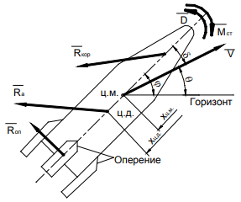
[3] Евгений Васильевич Чурбанов Краткий курс баллистики. 2 изд. Санкт-Петербург: Балт. гос. техн. ун-т., 2006.
Книга «Краткий курс баллистики» Евгения Васильевича Чурбанова — учебное пособие, посвящённое основам внутренней и внешней баллистики артиллерийских и ракетных систем. В отличие от предыдущих книг, в ней особое внимание уделяется строгому математическому обоснованию формул, а также рассматривается баллистика в контексте артиллерии и ракетных технологий, без акцента на ручное огнестрельное оружие.

Slide 7
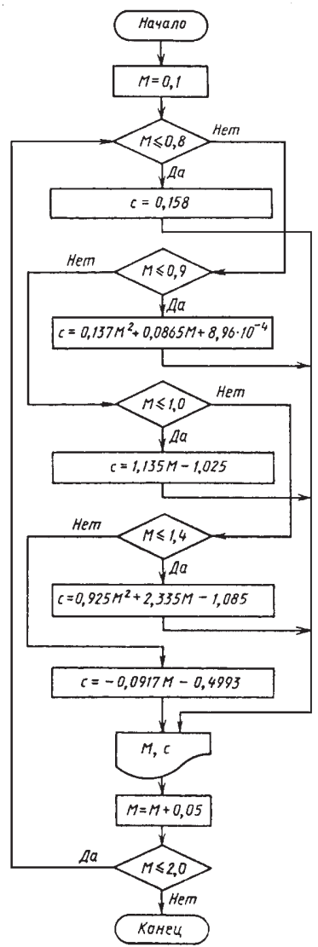
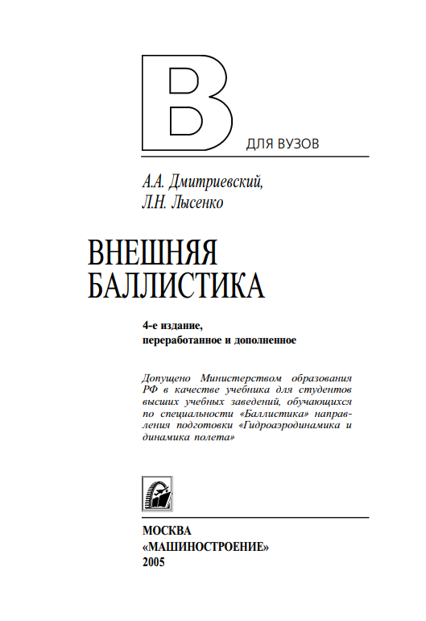
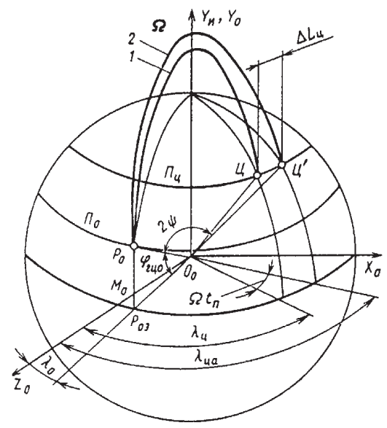
[4] Дмитриевский А.А. Лысенко Л.Н. Внешняя баллистика. 4 изд. Москва: Машиностроение, 2005.
Книга представляет собой обширный учебник по внешней баллистике ракет и снарядов, в котором подробно рассматриваются модели движения тел с учетом различных воздействующих факторов. Особое внимание уделяется строгому математическому описанию этих моделей, а также методам решения задач внешней баллистики.

Slide 8
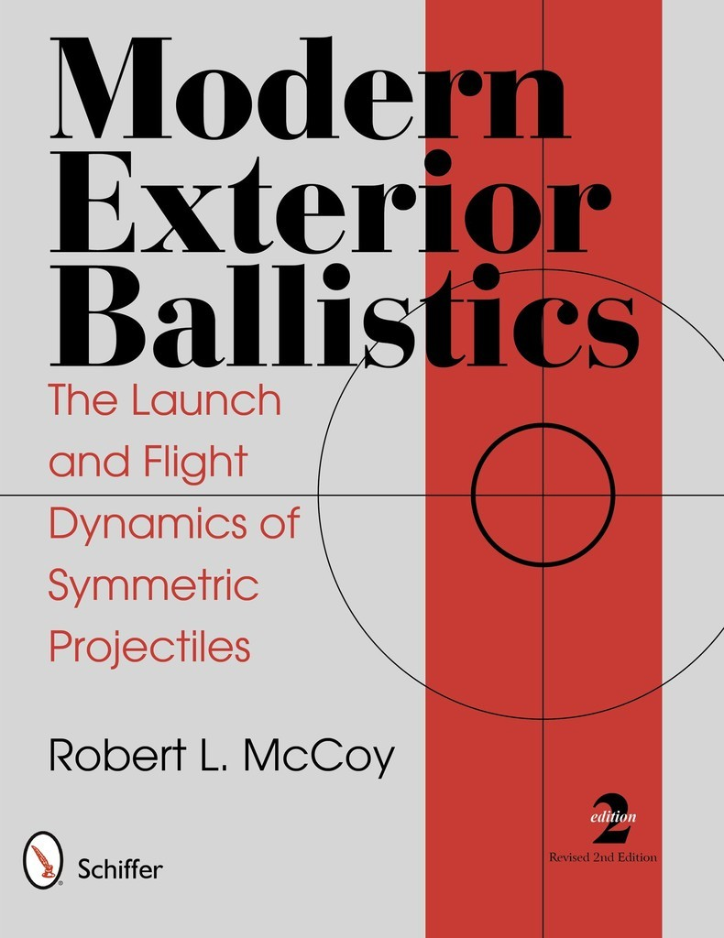
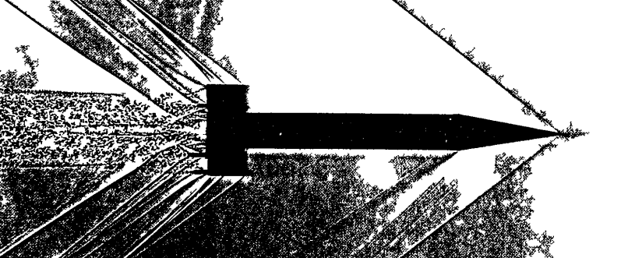
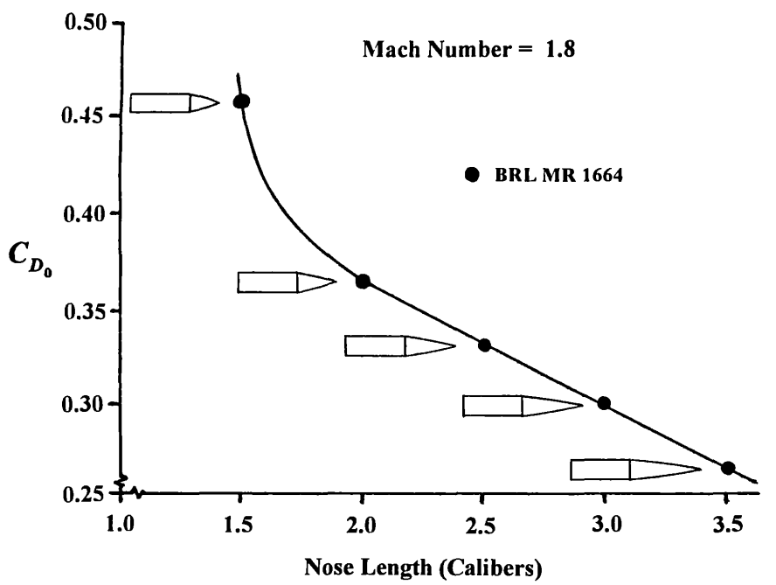
[5] Robert L. McCoy Modern Exterior Ballistics: The Launch and Flight Dynamics of Symmetric Projectiles. 2 изд. Atglen, PA: Schiffer Publishing, 2012.
Книга представляет собой детальное исследование внешней баллистики, уделяя особое внимание динамике запуска и полёта симметричных снарядов. Изложение сопровождается множеством иллюстраций, справочных таблиц и схем со ссылкой на историческое развитие в этой области, а центральное место занимает математическое описание процессов и явлений через формулы.

Slide 9
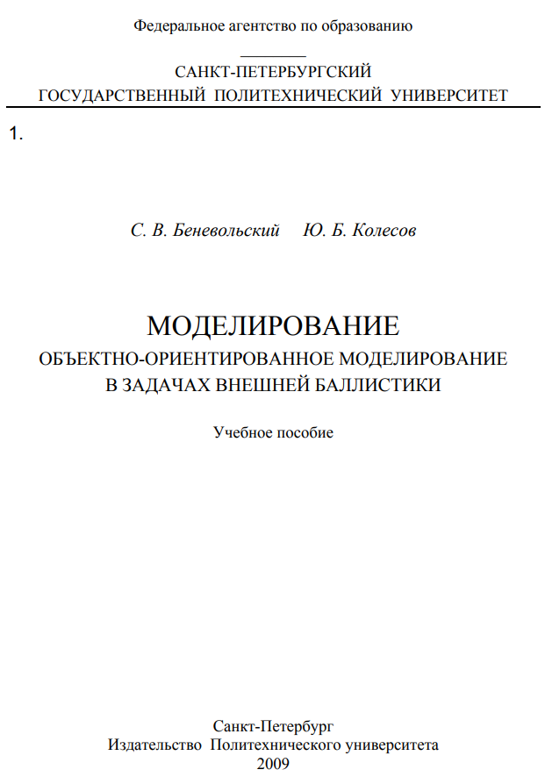
[6] С. В. Беневольский, Ю. Б. Колесов ОБЪЕКТНО-ОРИЕНТИРОВАННОЕ МОДЕЛИРОВАНИЕ В ЗАДАЧАХ ВНЕШНЕЙ БАЛЛИСТИКИ. Санкт-Петербург: Изд-во Политехнического университета, 2009.
В книге рассматривается применение объектно-ориентированного подхода к моделированию сложных нелинейных гибридных систем на примере задач внешней баллистики. В ней изложены основные понятия объектно-ориентированного моделирования, рассмотрены методы построения и анализа баллистических моделей, а также использование языка UML для их описания. Особое внимание уделяется применению технологий моделирования в задачах внешней баллистики с использованием система визуального моделирования MvStudium.

Slide 10
Статьи

Slide 11
Статьи о влиянии ветра на полет пули
[7] Влияние ветра на полет пули // strelokpro.online URL: https://strelokpro.online/guns/ballistic/wind/index.htm
[8] 3.2 Effects of Winds // www.sierrabullets.com URL: https://www.sierrabullets.com/exterior-ballistics/3-2-effects-of-winds/
[9] Гиза Нэджи СТРЕЛЬБА в ветер // Калашников. Высокоточная стрельба. 2005. С. 82.
[10] Влияние ветра на полет пули // shooting-ua.com URL: https://shooting-ua.com/books/book_72.htm
[11] Long range shooting // en.wikipedia.org URL: https://en.wikipedia.org/wiki/Long_range_shooting

Slide 12
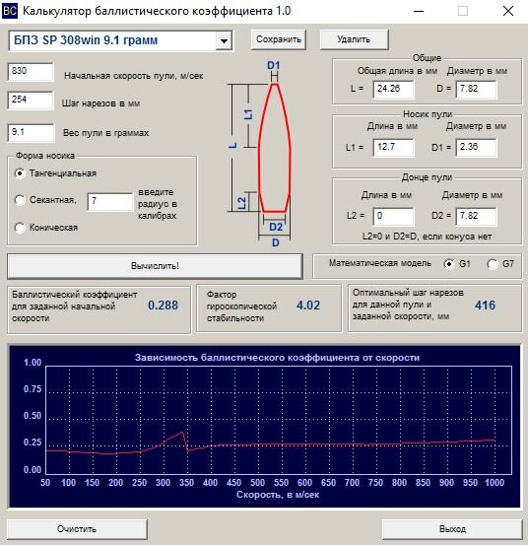
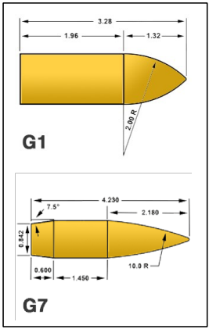
Баллистический коэффициент, форм-фактор, аэродинамическое сопротивление
[12] Aerodynamic Drag Measurement and Modeling for Small Arms Improving on Ballistic Coefficients // appliedballisticsllc.com URL: https://appliedballisticsllc.com/wp-content/uploads/2021/06/Aerodynamic-Drag-Measurement-and-Modeling-for-Small-Arms-Improving-on-Ballistic-Coefficients.pdf
[13] Ballistic coefficient // en.wikipedia.org URL: https://en.wikipedia.org/wiki/Ballistic_coefficient
[14] Расчет скорости и сопротивления, для полета пули или шара пневматики на дозвуке // snakeproject.ru URL: https://snakeproject.ru/rubric/article.php?art=air_07022024

Slide 13
Моделирование в задачах внешней баллистики
[15] Решение задач внешнебаллистического проектирования на основе математического и компьютерного моделирования // www.researchgate.net URL: https://www.researchgate.net/publication/336353190_Solution_of_Problems_of_External_Ballistic_Design_on_the_Basis_of_Mathematical_and_Computer_Modeling
[16] Моделирование динамических систем: задача внешней баллистики // habr.com URL: https://habr.com/ru/articles/349262/
[17] Computational Atmospheric Trajectory Simulation Analysis of Spin-Stabilized Projectiles and Small Bullets // www.researchgate.net URL: https://www.researchgate.net/publication/250968517_Computational_Atmospheric_Trajectory_Simulation_Analysis_of_Spin-Stabilized_Projectiles_and_Small_Bullets
[18] Modeling Ballistic Trajectories with Calculus and Numerical Methods // tinycomputers.io URL: https://tinycomputers.io/posts/modeling-ballistic-trajectories-with-calculus-and-numerical-methods.html
[19] Программа расчета траектории снаряда или пули с учетом силы тяжести и сопротивления воздуха // snakeproject.ru URL: https://snakeproject.ru/rubric/article.php?art=python_ballistic

Slide 14
Баллистические калькуляторы

Slide 15
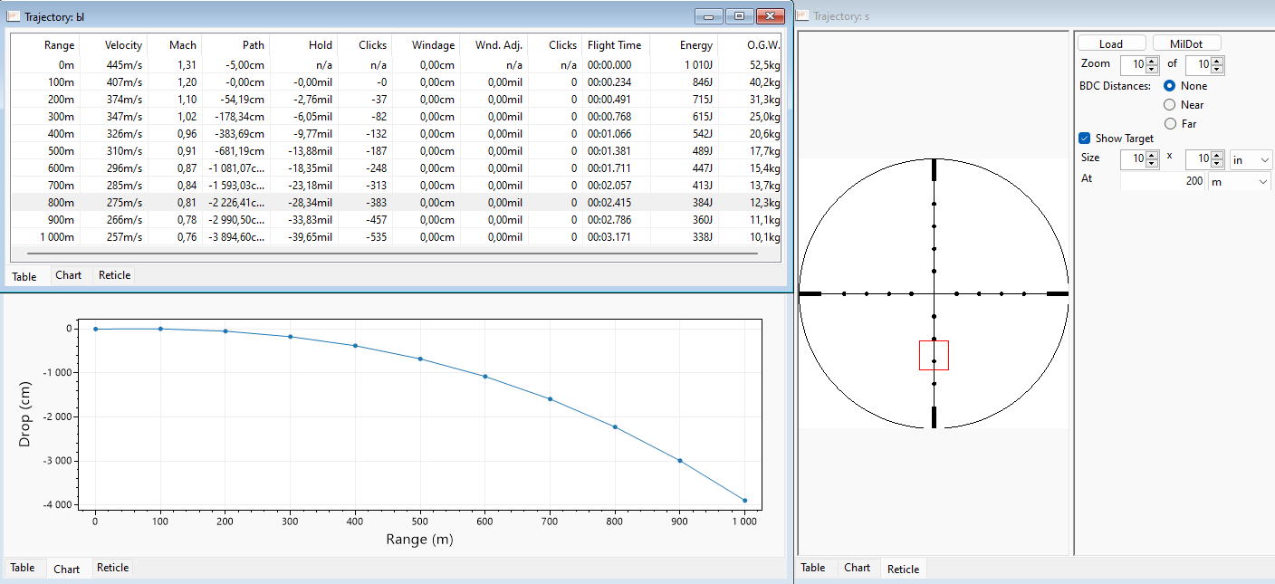
[20] Ballistic Calculator.Net // github.com URL: https://github.com/nikolaygekht/ballistic.calculator.app?tab=readme-ov-file

Slide 16
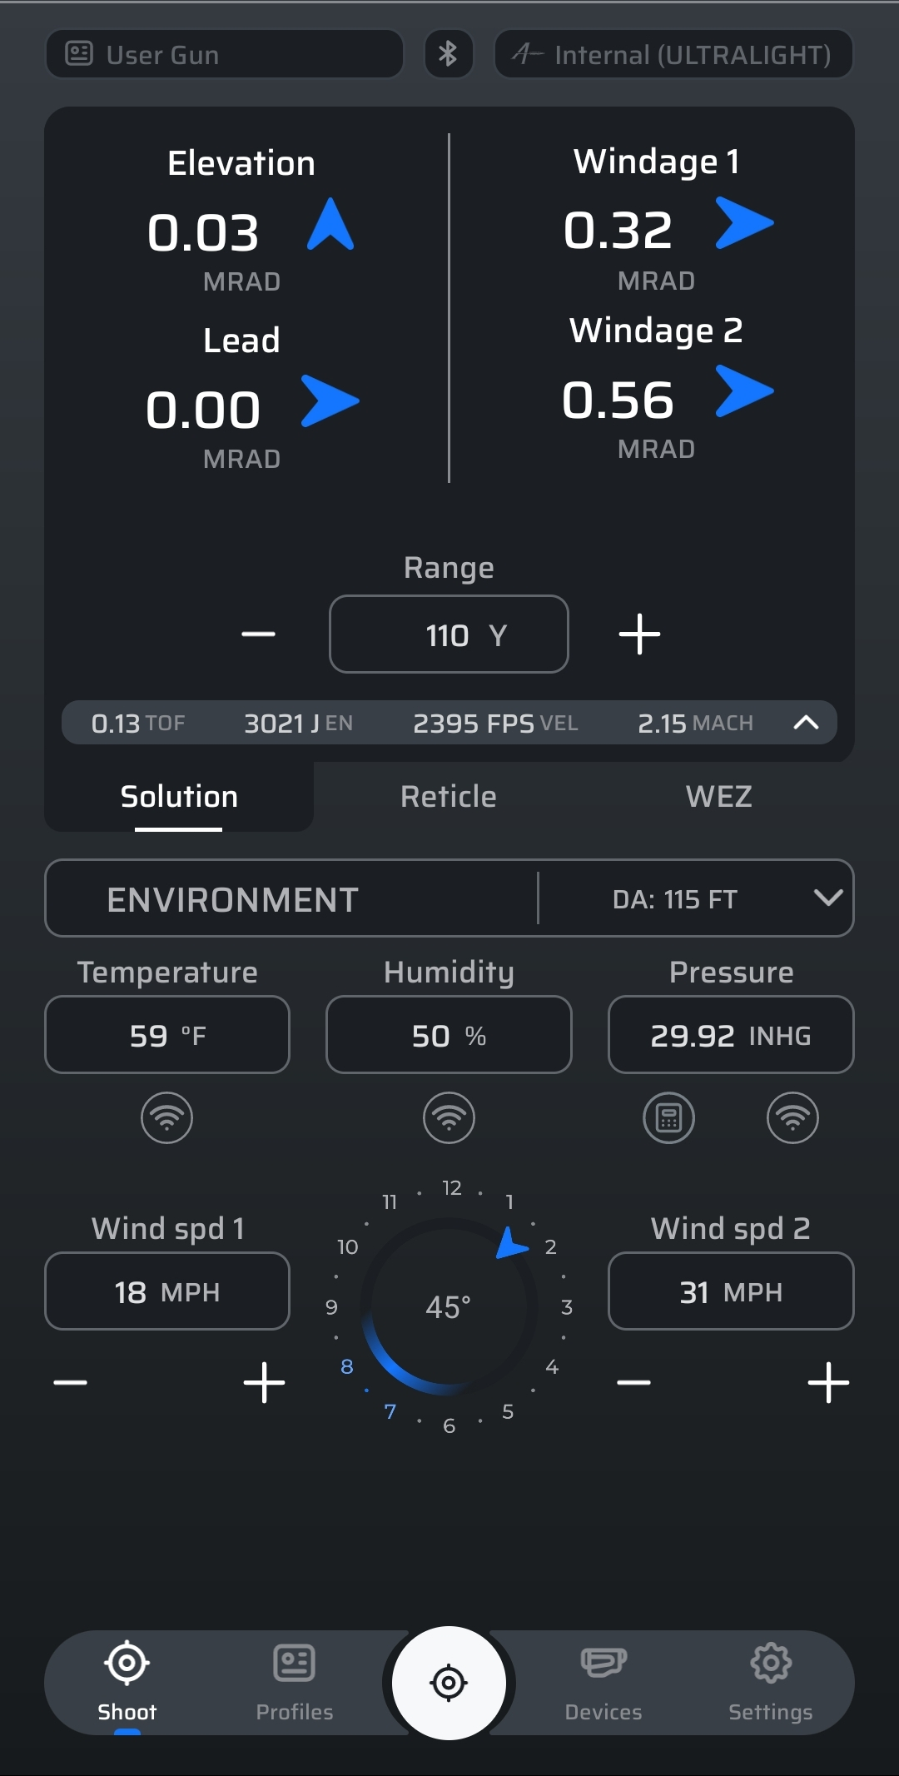
[21] AB Quantum - Applied Ballistics // appliedballisticsllc.com URL: https://appliedballisticsllc.com/ab-quantum/

Slide 17
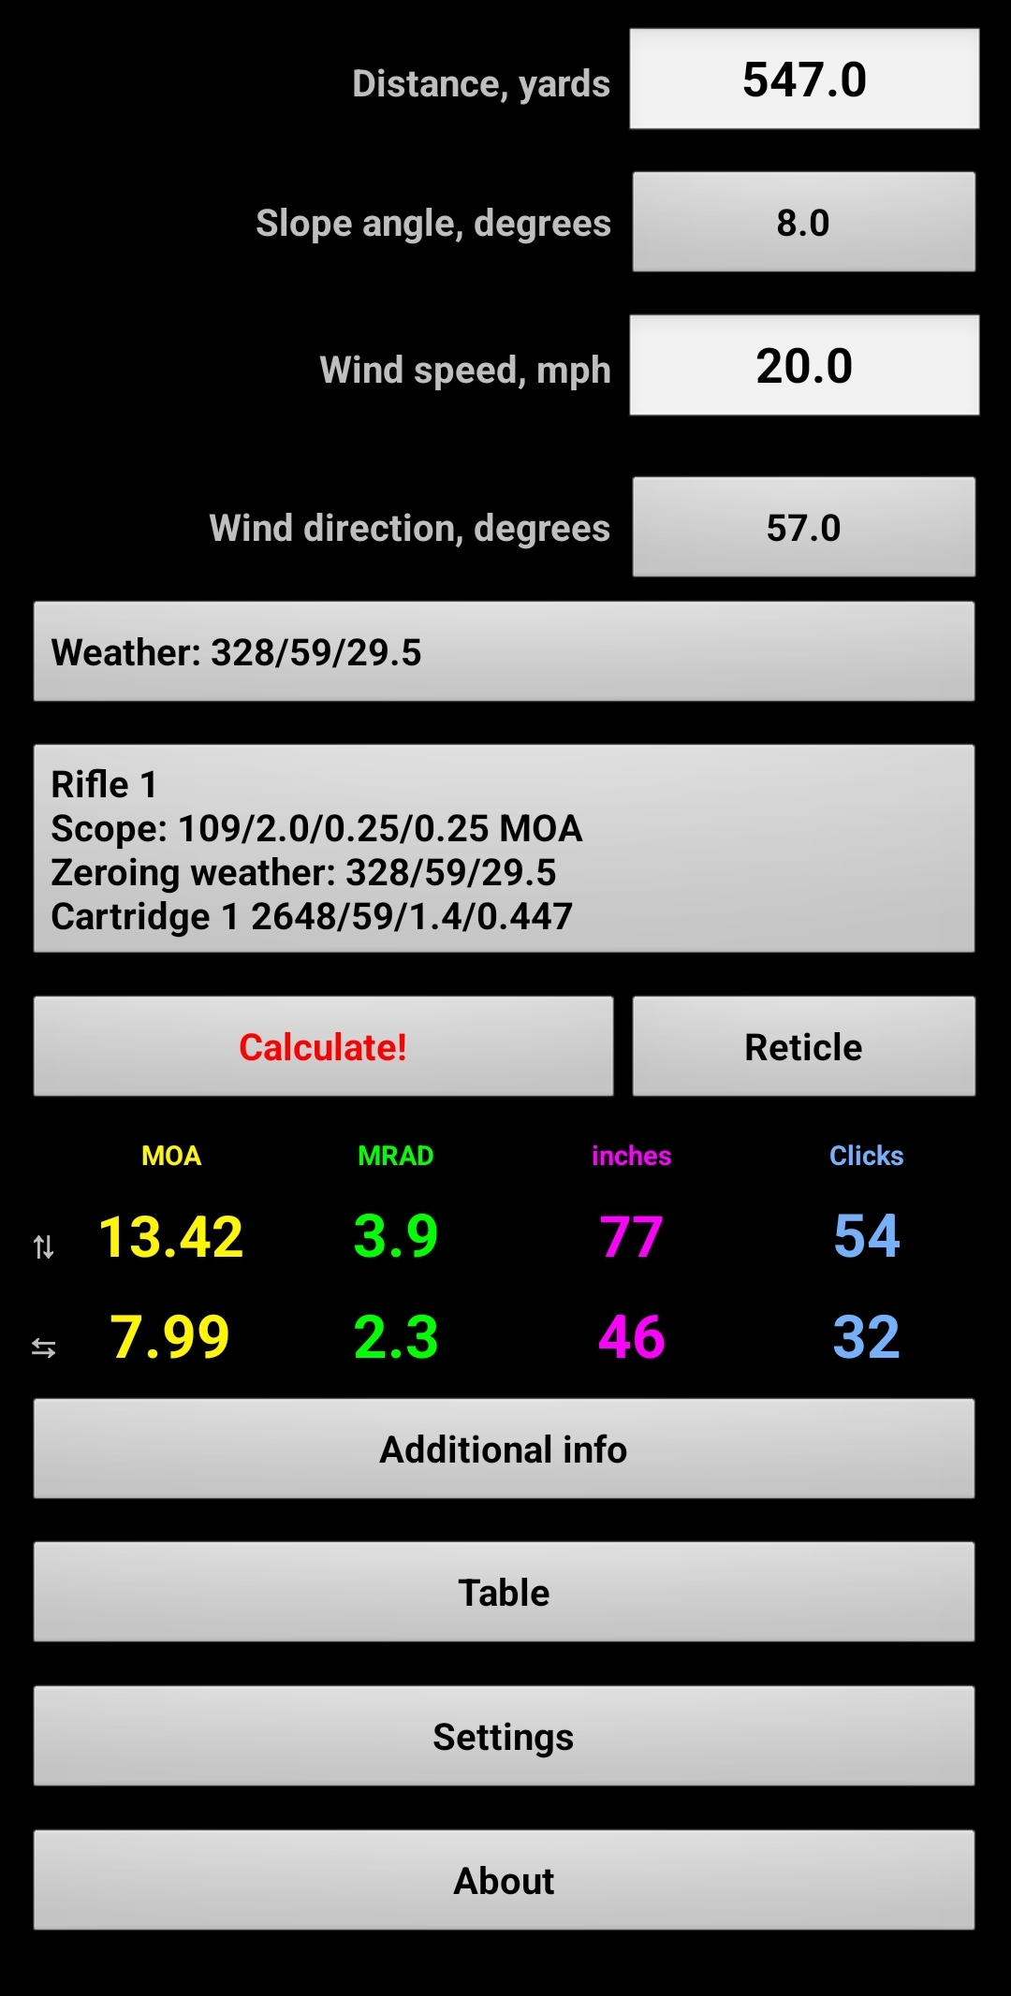
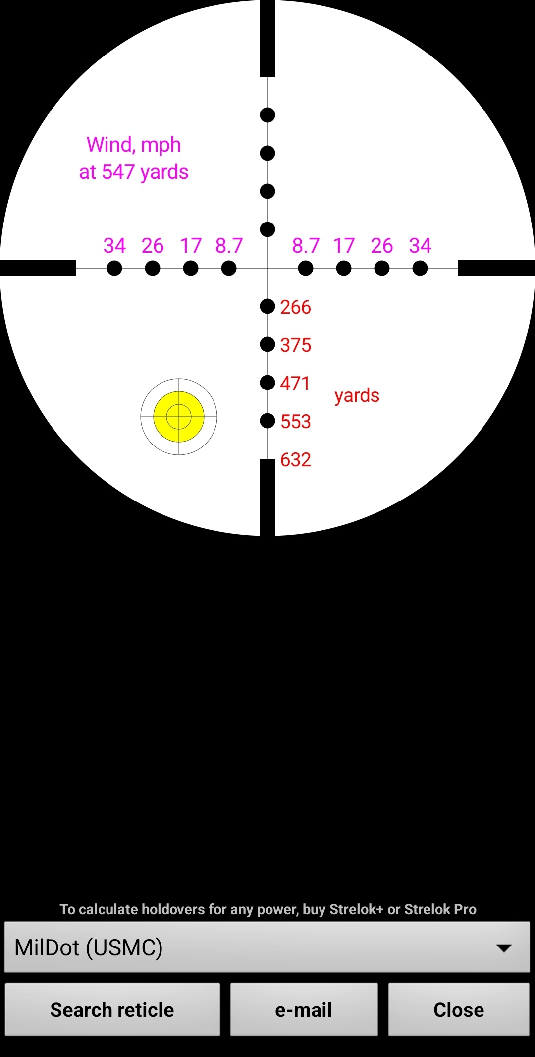
[22] Баллистика нарезного оружия // www.strelokpro.online URL: https://www.strelokpro.online/guns/ballistic/index.htm

